Slide 1


к проекту бюджета муниципального образования Усть-Лабинский район
на 2021 год и плановый период
2022 и 2023 годов

Slide 2

Уважаемые жители Усть-Лабинского района!
В целях реализации принципа прозрачности, открытости бюджета и информирования жителей о расходовании средств бюджета разработан информационный ресурс «Бюджет для граждан» к проекту бюджета муниципального образования Усть-Лабинский район на 2021 год и на плановый период 2022 и 2023 годов.
Бюджет для граждан познакомит вас с основами бюджетного процесса, данными проекта основного финансового документа муниципального образования.
Бюджет для граждан направлен на увеличение степени информированности граждан о проводимой бюджетной политике в муниципальном образовании Усть-Лабинский район.

Slide 3

Основные понятия и определения
Бюджет́ (от старонормандского bougette—мешок с деньгами) - это план доходов и расходов, устанавливаемый на определенный период времени.
Бюджет муниципального района форма образования и расходования денежных средств, предназначенных для обеспечения задач и функций, отнесенных к предметам ведения муниципального образования.
Каждый житель муниципального района является участником формирования этого плана с одной стороны как налогоплательщик, наполняя доходы бюджета, с другой стороны- он получает часть расходов как потребитель общественных услуг.
Муниципалитет расходует поступившие доходы для выполнения своих функций и предоставление общественных (государственных и муниципальных) услуг: образование, культура, спорт, социальное обеспечение, поддержка экономики, гарантии безопасности и правопорядка, защита общественных интересов, гражданских прав и свобод и др..
Граждане - и как налогоплательщики, и как потребители общественных услуг - должны быть уверены в том, что передаваемые ими в распоряжение муниципалитета средства используются прозрачно и эффективно, приносят конкретные результаты как для общества в целом, так и для каждой семьи, для каждого человека.
Муниципальный долг - обязательства, возникающие из муниципальных заимствований, гарантий по обязательствам третьих лиц, другие обязательства в соответствии с видами долговых обязательств, установленными Бюджетным кодексом Российской Федерации, принятые на себя муниципальным районом.
Бюджетные инвестиции - бюджетные средства, направляемые на создание или увеличение за счет средств бюджета стоимости государственного (муниципального) имущества.

Slide 4
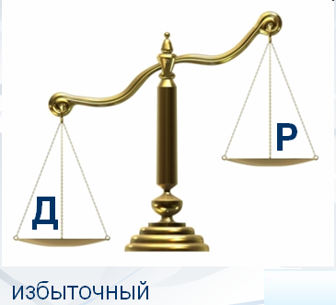
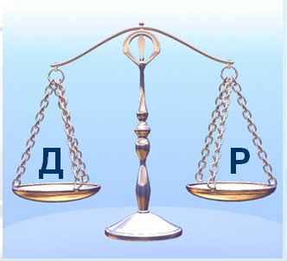
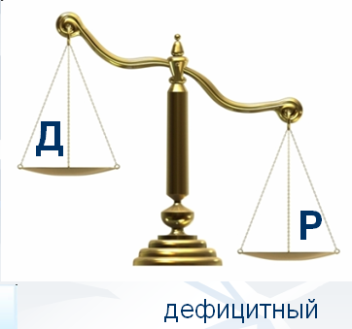

Основные понятия и определения
Сбалансированный
Доходы бюджета — денежные средства, поступающие в соответствии с законодательством в бюджет.
Расходы бюджета — денежные средства, направляемые на финансовое обеспечение задач и функций округа.
Сбалансированный бюджет – равенство доходов и расходов бюджета.
Дефицит бюджета – это превышение расходов бюджета над его доходами.
Профицит бюджета – превышение доходов бюджета над его расходами.

Slide 5
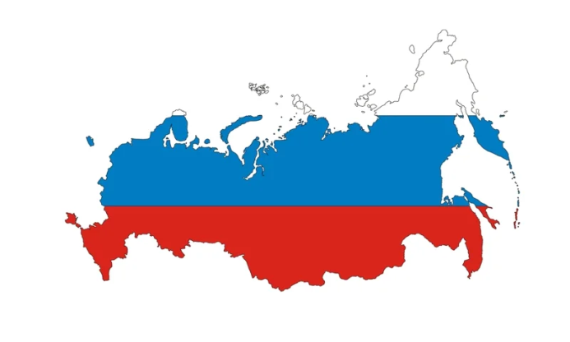
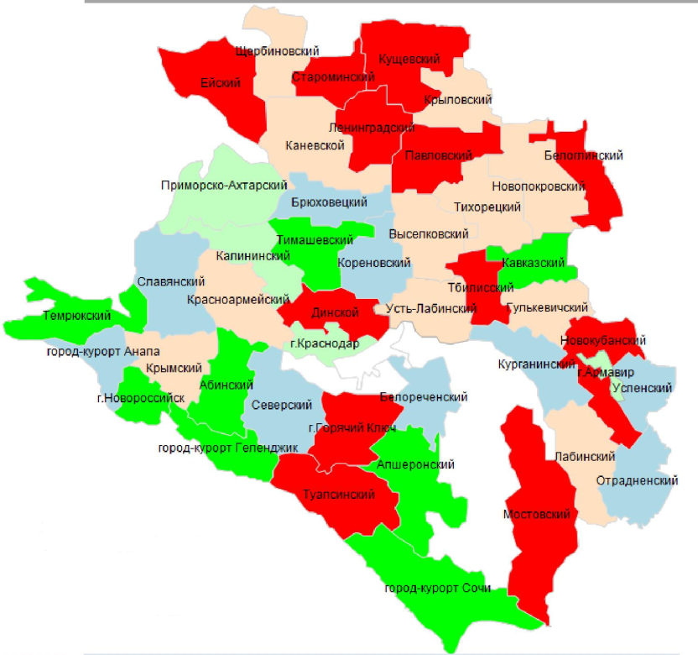
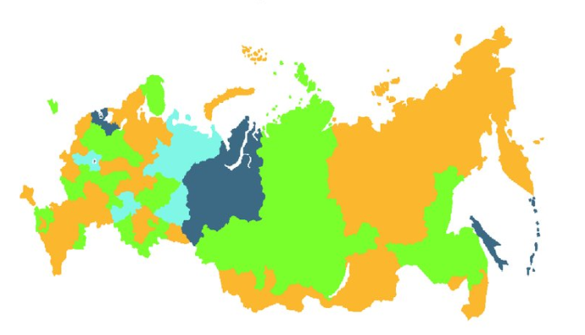
Виды бюджетов
Бюджетная система РФ состоит из бюджетов трех уровней:
первый уровень – федеральный бюджет РФ и бюджеты государственных внебюджетных фондов;
второй уровень – бюджеты субъектов РФ и бюджеты территориальных государственных внебюджетных фондов;
третий уровень –местные бюджеты.
Все звенья соответствующих бюджетных систем самостоятельны, т.е. бюджеты принимаются соответствующими региональными и местными органами управления.
Федеральный бюджет РФ
Местные бюджеты
в т.ч бюджет муниципального
образования Усть-Лабинский район
Бюджеты субъектов РФ
в т.ч. бюджет Краснодарского края

Slide 6

Основные понятия и определения
Межбюджетные отношения - отношения между органами государственной власти федерального, регионального уровней и органами местного самоуправления, связанные с формированием и исполнением соответствующих бюджетов
Межбюджетные трансферты –это передача денежных
средств из одного уровня бюджета в другой
Распределение полномочий между уровнями бюджетной системы
Обеспечение равных финансовых возможностей бюджетов БС
Распределение доходов между уровнями бюджетной системы
Дотации - межбюджетные трансферты, предоставляемые на безвозвратной основе на первоочередные расходы без установления конкретных целей использования
Субсидии - денежные средства, предоставляемые на решение приоритетных задач района при условии обязательного участия средств местных бюджетов.
Бюджетная система
Субвенции - денежные средства, предоставляемые местным бюджетам на выполнение переданных полномочий государственных органов власти.
Иные межбюджетные трансферты - денежные средства, предоставляемые в течение года муниципальным образованиям в целях компенсации выпадающих доходов и дополнительных расходов, а также на выделение грантов

Slide 7

Структура доходов бюджета
НЕНАЛОГОВЫЕ ДОХОДЫ
Платежи, которые включают в доходы от использования имущества, находящегося в муниципальной собственности; от платных услуг, оказываемых бюджетными учреждениями, находящимися в ведении соответственно органов местного самоуправления; средства, полученные в результате применения мер гражданско-правовой, административной и уголовной ответственности, и иные суммы принудительного изъятия; доходы в виде финансовой помощи и бюджетных ссуд, полученных от бюджетов других уровней бюджетной системы РФ и иные неналоговые доходы
НАЛОГОВЫЕ ДОХОДЫ
Доходы от налогов и сборов предусмотренных законодательством Российской Федерации
БЕЗВОЗМЕЗДНЫЕ ПОСТУПЛЕНИЯ
Поступающие в бюджет денежные средства на безвозвратной и безвозмездной основе из бюджетов других уровней(межбюджетные трансферты в виде дотаций, субсидий, субвенций
ПРОЧИЕ БЕЗВОЗМЕЗДНЫЕ ПОСТУПЛЕНИЯ
Поступающие в бюджет денежные средства на безвозвратной и безвозмездной основе от физических и юридических лиц

Slide 8

Структура расходов бюджета
Бюджет муниципального района
Программные и непрограммные расходы
Муниципальные программы (18)
Непрограммные расходы

Slide 9

Основные понятия и определения
Муниципальные услуги (работы) - услуги (работы), оказываемые (выполняемые) органами исполнительной власти и муниципальными учреждениями.
Муниципальное задание – документ, устанавливающий требования к составу, качеству, объему, условиям, порядку и результатам оказания муниципальных услуг (выполнения работ).
Муниципальное казенное учреждение - муниципальное учреждение, осуществляющее оказание муниципальных услуг, выполнение работ и (или) обеспечение муниципальных функций в целях обеспечения реализации полномочий округа.
Муниципальное бюджетное учреждение - некоммерческая организация, созданная органом исполнительной власти округа для выполнения работ, оказания услуг в целях обеспечения реализации полномочий округа в сферах науки, образования, здравоохранения, культуры, социальной защиты, занятости населения, спорта, а так же в иных сферах.
Муниципальное автономное учреждение - это новый тип муниципального учреждения, обладающего большей финансово-хозяйственной самостоятельностью и большой степенью ответственности за результаты своей деятельности.
По состоянию на 1 января 2021 года осуществляют свою деятельность:
20 казенных, 69 бюджетных, 3 автономных учреждения
и 3 органа местного самоуправления.

Slide 10

Расходы бюджета
Расходы бюджета- денежные средства, направляемые на финансовое обеспечение задач и функций государства и местного самоуправления.
Классификация расходов
по признакам
Функциональная классификация отражает направление средств бюджета на выполнение основных функций государства (раздел→ подраздел→ целевые статьи→ виды расходов)
Ведомственная классификация расходов бюджета непосредственно связана со структурой управления, она отображает группировку юридических лиц, получающих бюджетные средства (главные распорядители средств бюджета)
Экономическая классификация показывает деление расходов государства на текущие и капитальные, а также на выплату заработной платы, на материальные затраты, на приобретение товаров и услуг (категория расходов→ группы→ предметные статьи→ подстатьи)

Slide 11
Понятия и типы расходных обязательств
Расходные обязательства – это возникающие на основе закона, иного нормативного правового акта, договора или соглашения обязанности публично-правового образования или действующего от его имени бюджетного учреждения предоставить физическому или юридическому лицу, иному публично-правовому образованию средства из соответствующего бюджета.
Расходные обязательства
Публичные - возникающие на основе закона, иного нормативного правового акта публично-правового образования перед физическим или юридическим лицом, иным публично-правовым образованием, подлежащие исполнению в установленном соответствующим законом, иным нормативным правовым актом размере или имеющие установленный указанным законом, актом порядок его определения
Публичные нормативные -публичные обязательства перед физическим лицом, подлежащие исполнению в денежной форме в установленном соответствующим законом, иным нормативным правовым актом размере или имеющие установленный порядок его индексации
В целях надлежащего контроля за осуществлением расходных обязательств на органы муниципальной власти возложена обязанность по ведению реестра расходных обязательств.
Реестр расходных обязательств – используемый при составлении проекта бюджета, свод (перечень) законов, иных нормативных правовых актов, муниципальных правовых актов, обуславливающих публичные нормативные обязательства и (или) правовые основания для иных расходных обязательств с указанием соответствующих положений (статей, частей, пунктов, подпунктов, абзацев) законов и иных нормативных правовых актов с оценкой объёмов бюджетных ассигнований, необходимых для исполнения включённых в реестр обязательств.

Slide 12
Источники финансирования дефицита бюджета
В процессе принятия и исполнения бюджета большое значение приобретает сбалансированность доходов и расходов. Если доходы превышают расходы, то возникает профицит. Но чаще всего расходы превышают доходы. В таком случае возникает дефицит.
Источниками финансирования дефицита бюджета
муниципальные займы, осуществляемые путем выпуска муниципальных ценных бумаг от имени муниципального образования
бюджетные кредиты, полученные от бюджетов других уровней бюджетной системы РФ
кредиты,
полученные от кредитных организаций
изменение остатков средств на счетах по учету средств местного бюджета
муниципальный долг,
то есть совокупность долговых обязательств муниципального образования

Slide 13

Этапы бюджетного процесса
Составление отчетности
Формирование проекта решения об исполнении бюджета
Отчетность
Социальные выплаты населению
Внесение Главой района Проекта решения об исполнении бюджета в Совет депутатов
3
Оплата труда
Исполнение
Рассмотрение Проекта решения об исполнении бюджета Советом депутатов
Планирование
Заключение контрактов, договоров
Публичные слушания
БЮДЖЕТНЫЙ ПРОЦЕСС
Принятие решения об исполнении бюджета Советом депутатов
Оплата иных расходов
Утверждение решения об исполнении бюджета главой района и председателем Совета депутатов
2
1
Утверждение бюджета главой и Председателем Совета депутатов
Формирование проекта бюджета
Внесение Проекта бюджета Главой района в Совет депутатов
Принятие бюджета Советом депутатов
Публичные слушания
Рассмотрение проекта бюджета Советом депутатов

Slide 14

Основные направления налоговой политики
Основная задача
Содействие развитию субъектов малого предпринимательства с целью повышения их участия в наполнении бюджетной системы
Повышение собираемости
налогов и сборов
Повышение качества администрирования доходов бюджета
Совершенствование имущественного налогообложения хозяйствующих субъектов и физических лиц
Снижение неформальной занятости
Обеспечение эффективности управления муниципальной собственности и повышение доходов от ее использования
Обеспечение роста доходного потенциала для сохранения бюджетной устойчивости и обеспечения бюджетной сбалансированности

Slide 15
Основные направления бюджетной политики
Устойчивое социально-экономическое развитие района
Повышение эффективности бюджетных расходов
Совершенствование системы муниципальных закупок и повышение ее эффективности
Поддержание оптимального уровня муниципального долга
Повышение открытости и прозрачности управления общественными финансами
Обеспечение доступными и качественными муниципальными услугами населения
Повышение операционной эффективности использования бюджетных средств

Slide 16

Основные параметры бюджета
Основные характеристики бюджета на 2021 год
Расходы
1 986,8
1 984,5
2,3
Доходы
Профицит
Основные характеристики бюджета на плановый период
2022 и 2023 годы
Расходы
2 006,4
2 000,3
6,1
2022 год
Доходы
Профицит
Расходы
1 938,7
1 938,7
0,0
2023 год
Доходы
Дефицит/
профицит

Slide 17

Структура доходной части бюджета
млн. рублей

Slide 18

Удельный вес поступлений доходов в общем объеме налоговых и неналоговых поступлений
Наименование доходов | Удельный вес поступлений доходов в общем объеме налоговых и неналоговых доходов, %
 | 2021 год | 2022 год | 2023 год
Налог на доходы физических лиц | 71,6 | 71,0 | 71,5
Налог, взимаемый в связи с применением упрощенной системы налогообложения | 10,0 | 10,6 | 10,4
Доходы, получаемые в виде арендной платы за земельные участки | 7,0 | 7,3 | 7,1
Единый сельскохозяйственный налог | 3,1 | 3,3 | 3,2
Государственная пошлина | 1,9 | 2,0 | 1,9
Прочие доходы | 6,4 | 5,8 | 5,9
Всего налоговых и неналоговых доходов | 100 | 100 | 100

Slide 19

Налог на доходы физических лиц
млн. рублей

Slide 20

Налог, взимаемый в связи с применением упрощенной системы налогообложения
млн.рублей

Slide 21

Арендная плата за землю
млн. рублей

Slide 22
Распределение бюджетных ассигнований по разделам классификации расходов
млн. рублей
Наименование | Рз | ПР | Исполнено за 2019 | Утверждено на 2020 | 2021 | 2022 | 2023
Всего расходов |  |  | 1 964,4 | 2 106,6 | 1 984,5 | 2 000,3 | 1 938,7
в том числе:
Общегосударственные вопросы | 01 | 00 | 202,8 | 188,4 | 176,3 | 171,4 | 171,2
Национальная безопасность и правоохранительная деятельность | 03 | 00 | 18,2 | 24,0 | 21,9 | 21,5 | 21,5
Национальная экономика | 04 | 00 | 16,2 | 20,3 | 17,0 | 16,6 | 16,4
Жилищно-коммунальное хозяйство | 05 | 00 | 6,6 | 12,1 | 27,6 | 7,0
Охрана окружающей среды | 06 | 00 | 6,2 | 0,5 | 0,3 | 0,3 | 0,3
Образование | 07 | 00 | 1 390,4 | 1 499,4 | 1 435,1 | 1 467,1 | 1 408,6
Культура, кинематография | 08 | 00 | 86,6 | 76,2 | 43,7 | 40,4 | 40,4
Здравоохранение | 09 | 00 | 1,2 | 13 | 22,2 | 18,0
Социальная политика | 10 | 00 | 141,3 | 188,8 | 167,9 | 170,7 | 173,4
Физическая культура и спорт | 11 | 00 | 67,0 | 68,3 | 67,7 | 63,9 | 63,9
Обслуживание государственного и муниципального долга | 13 | 00 | 1,2 | 1,5 | 2,7 | 2,1 | 2,1
Межбюджетные трансферты общего характера бюджетам бюджетной системы Российской Федерации | 14 | 00 | 26,7 | 14,1 | 2,1 | 2,1 | 2,1
Условно утвержденные расходы |  |  |  |  |  | 19,2 | 38,8

Slide 23

Социальная сфера
млн.рублей

Slide 24

Образование
млн. рублей

Slide 25

Культура, кинематография
млн.рублей

Slide 26

Физическая культура и спорт
млн. рублей

Slide 27

Жилищно-коммунальное хозяйство
млн.рублей

Slide 28

Социальная политика
млн. рублей

Slide 29

Национальная экономика
млн. рублей

Slide 30
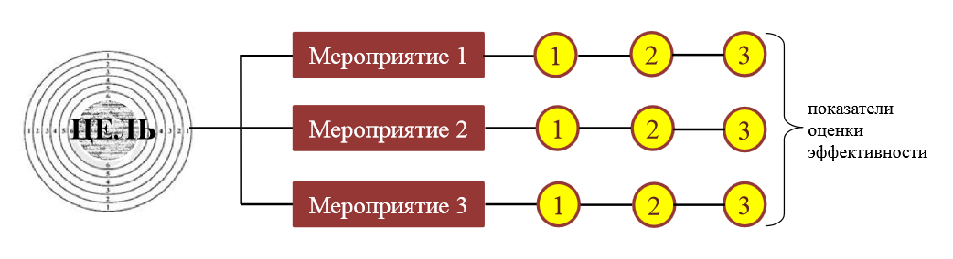
Программные и непрограммные расходы
2023 год
Программный бюджет
2021 год
Программный бюджет
2022 год
Программный бюджет
1 801 млн.
руб.
или 92,9%
137,7 млн.руб. или 7,1%
118,3 млн.руб. или 5,9%
101,5 млн.руб. или 5,1%
1 881 млн.
руб.
или 94,1%
1 883 млн.
руб.
или 94,9%
Непрограммные расходы
Органы власти, функции по переданным полномочиям
Муниципальные программы
18 муниципальных программ

Slide 31
Программная структура расходов бюджета
млн. рублей
№ п/п | Наименование муниципальной программы | 2019 год | 2020 год | 2021 год | 2022 год | 2023 год
 | Всего, в том числе | 1 832,0 | 1 980,7 | 1 883,0 | 1 882,0 | 1 801,0
1 | Развитие образования в Усть-Лабинском районе | 1 343,3 | 1 426,8 | 1 386,1 | 1 348,1 | 1 294,2
2 | Семейная политика | 86,8 | 93,1 | 95,3 | 98,5 | 100,7
3 | Развитие культуры Усть-Лабинского района | 136,3 | 127,2 | 95,0 | 97,9 | 89,0
4 | Развитие физической культуры и спорта в муниципальном образовании Усть-Лабинский район | 63,8 | 66,2 | 67,7 | 63,9 | 63,9
5 | Молодежь муниципального образования Усть-Лабинский район | 6,5 | 4,5 | 4,7 | 4,7 | 4,7
6 | Развитие сельского хозяйства в Усть-Лабинском районе | 14,1 | 16,3 | 13,1 | 13,1 | 13,1
7 | Обеспечение безопасности населения в Усть-Лабинском районе | 18,3 | 24,0 | 21,9 | 21,5 | 21,5
8 | Обеспечение автотранспортных услуг для нужд муниципального образования Усть-Лабинский район |  | 0,3 | 0,3 | 0,3 | 0,3
9 | Обеспечение разработки градостроительной документации муниципального образования Усть-Лабинский район | 2,4 | 1,9 | 4,4 | 4,0 | 3,7
10 | Эффективное муниципальное управление | 45,6 | 94,1 | 67,3 | 66,6 | 66,6
11 | Обеспечение реализации функций органов местного самоуправления | 41,4 | 42,9 | 42,7 | 41,2 | 41,2
12 | Социально-экономическое и инновационное развитие | 11,9 | 52,9 | 54,0 | 92,7 | 72,0
13 | Развитие информационного общества | 1,6 | 3,0 | 2,5 | 2,5 | 2,5
14 | Формирование условий для духовно-нравственного развития граждан | 0,6 | 0,7 | 0,5 | 0,5 | 0,5
15 | Управление муниципальными финансами муниципального образования Усть-Лабинский район | 42,4 | 18,5 | 20,0 | 19,4 | 19,4
16 | Оказание мер социальной поддержки на приобретение (строительство) жилья | 3,5 | 2,6 | 2,0 | 1,6 | 2,2
17 | Социальная поддержка граждан | 7,3 | 5,2 | 5,2 | 5,2 | 5,2
18 | Охрана окружающей среды и модернизация сферы обращения с отходами | 6,2 | 0,5 | 0,3 | 0,3 | 0,3

Slide 32
Непрограммные расходы бюджета
млн. рублей
Наименование | 2021 | 2022 | 2023
Всего | 101,5 | 118,3 | 137,7
в том числе
Обеспечение деятельности высшего должностного лица муниципального образования | 2,2 | 2,2 | 2,2
Обеспечение деятельности представительного органа муниципального образования | 3,2 | 3,1 | 3,1
Обеспечение деятельности администрации муниципального образования | 84,0 | 83,6 | 83,6
Обеспечение деятельности Контрольно-счетной палаты муниципального образования | 7,1 | 5,0 | 5,0
Резервные фонды | 0,3 | 0,3 | 0,3
Осуществление отдельных государственных полномочий по созданию и организации деятельности комиссий по делам несовершеннолетних и защите их прав | 3,5 | 3,6 | 3,6
Осуществление отдельных государственных полномочий Краснодарского края по формированию и утверждению списков граждан Российской Федерации, пострадавших в результате чрезвычайных ситуаций регионального и межмуниципального характера на территории Краснодарского края, и членов семей граждан Российской Федерации, погибших (умерших) в результате этих чрезвычайных ситуаций | 0,1 | 0,1 | 0,1
Осуществление отдельных государственных полномочий по ведению учета граждан отдельных категорий в качестве нуждающихся в жилых помещениях и по формированию списка детей-сирот и детей, оставшихся без попечения родителей, лиц из числа детей-сирот и детей, оставшихся без попечения родителей, лиц, относившихся к категории детей-сирот и детей, оставшихся без попечения родителей, подлежащих обеспечению жилыми помещениями | 0,7 | 0,7 | 0,7
Ведомственная целевая программа "Комплексное развитие муниципального образования Усть-Лабинский район в сфере дорожного хозяйства на 2021-2023 годы" | 0,3 | 0,3 | 0,3
Ведомственная целевая программа "Повышение безопасности дорожного движения в муниципальном образовании Усть-Лабинский район на 2020-2022 годы" | 0,1 | 0,1
Осуществление полномочий по составлению (изменению) списков кандидатов в присяжные заседатели федеральных судов общей юрисдикции в Российской Федерации | 0,0 | 0,1 | 0,0
Условно утвержденные расходы |  | 19,2 | 38,8

Slide 33

Муниципальный долг
млн. рублей

Slide 34

Спасибо за внимание

